Slide 1
Гендерное воспитание в начальной школе
ВЫПОЛНИЛА СТУДЕНТКА 202 ГРУППЫ ЧУВАШЕВА АНАСТАСИЯ.

Slide 2
Гендерная педагогика
Одним из современных направлений педагогики является становление новой отрасли научных знаний — гендерной педагогики, изучающей особенности обучения и воспитания детей разного пола. Гендерное воспитание в школе затрагивает коррекции процесса социализации школьника в зависимости от пола.

Slide 3

Цель гендерного воспитания
- Преодоление гендерных стереотипов, которые мешают успешному развитию личности ребенка, мальчика и девочки.
Внедрение гендерных подходов в школе благоприятствует развитию партнерских отношений между полами, воспитывает их в духе толерантности.

Slide 4
Задачи гендерного воспитания
Представители разных полов нуждаются в дифференцированном подходе со стороны преподавателя. Они вынуждены сталкиваться со сложным миром меняющихся гендерных стереотипов, которые приходят в противоречие с личными желаниями и склонностями человека.
Объяснить природу стереотипов, показать их изменчивость и социальную обусловленность — вот задачи гендерного воспитания в школе.

Slide 5
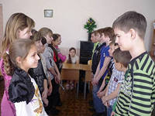
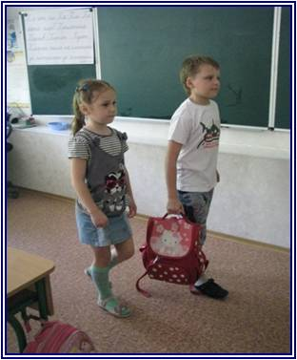
GENDER
Гендер (от английского gender, от лат. gens – род) - обозначает "социальный пол", т.е. социальный статус и социально-психологические характеристики личности, зависящие не от биологических половых различий, а от социальной организации общества.

Slide 6

Различия между мальчиками и девочками
в основе различия познавательных стратегий и путей формирования познавательных функций, темпов, способов переработки и усвоения информации;
организации внимания;
в формах активации эмоций;
в мотивации деятельности и оценки достижений;
в поведении.

Slide 7
Различия в умственной деятельности девочек и мальчиков.
Девочки | Мальчики
быстрее схватывают новый материал; легче усваивают алгоритмы и правила; любят задания на повторение; чаще используют ближнее зрение; воспринимают все более детализировано, мыслят конкретнее; лучше обучаются последовательно — “от простого к сложному”; новую информацию анализируют с помощью левого полушария. | труднее выполняют сложные (многоэтапные) поручения взрослых; им важно понять принцип, смысл задания и труднее воспринимать объяснения “от простого к сложному”; лучше выполняют задания на сообразительность; не терпят однообразия; лучше выполняют задания при ярком свете; новую информацию анализируют с помощью правого полушария (пространственного, интуитивного, эмоционально-образного).

Slide 8
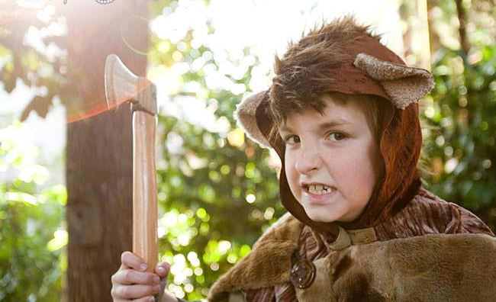

Особенности эмоциональной сферы
мальчики более возбудимы, раздражительны, беспокойны, нетерпеливы, не сдержаны, нетерпимы, не уверены в себе и даже более агрессивны, чем девочки.
у девочек в ситуации деятельности, вызывающей эмоции, резко нарастает общая активность, повышается эмоциональный тонус коры мозга. Мозг девочек как бы готовится к ответу на любую неприятность, поддерживает в состоянии готовности все структуры мозга, чтобы в любую секунду отреагировать на воздействие, пришедшее с любой стороны.

Slide 9

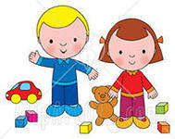
ЦЕЛЬ ВОСПИТАНИЯ
Общей целью воспитания является создание условий для само актуализации в разнообразных видах деятельности: интеллектуальной, ценностно-ориентированной, трудовой, общественной, художественной, физкультурно-спортивной, в свободном общении.

Slide 10
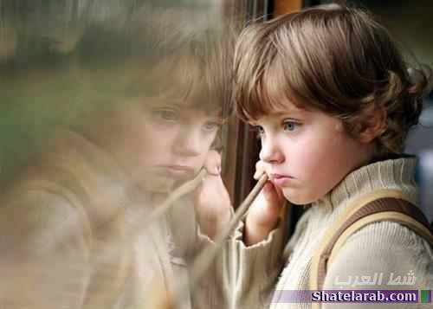


ТРАВМЫ ДЕТСТВА
ссоры в семье,
распад семьи,
уход одного из родителей,
жизнь в неблагополучной семье, с родителями алкоголиками и наркоманами,
половая распущенность родителей,
различного рода посягательства на половую неприкосновенность детей.

Slide 11


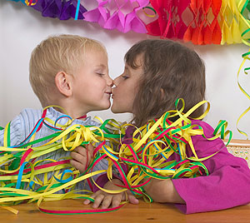
ЗАДАЧА ПОЛО-РОЛЕВОГО ВОСПИТАНИЯ
это формирование адекватного отношения девочек и мальчиков к противоположному полу.

Slide 12
ТЕМЫ ДЛЯ ОБСУЖДЕНИЯ
С ДЕТЬМИ
Что такое семья? Что такое общество? Место семьи в обществе. Разные поколения в семье.
Взаимопомощь в семье. Обязанности родителей (продолжение рода, воспитание детей).
Периоды в жизни человека (до рождения, грудной период, детство, отрочество, юность, зрелость, старость), их основные особенности.
Мужские и женские роли в семье и в обществе, основные различия между мужчиной и женщинами, лежащие в основе разделения ролей. Как лучше организовать взаимодействие членов семьи в домашних делах.
Мальчики и девочки должны лучше знать друг друга. Значение дружбы между ними.

Slide 13

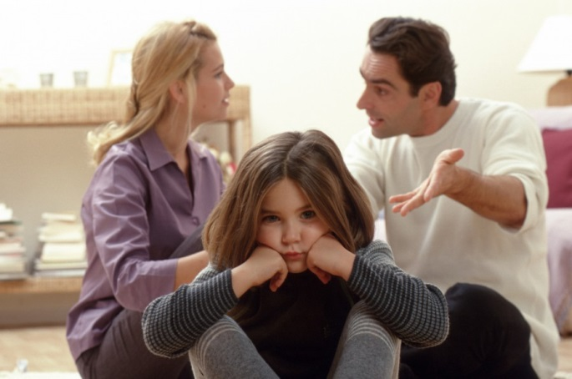
ТЕМЫ ДЛЯ ОБСУЖДЕНИЯ
С ДЕТЬМИ
Особенности мальчиков и девочек, мужчин и женщин. Различия и сходство между ними. Их положительные качества. Необходимость ценить и учитывать эти качества.
В чем состоит истинная сила и слабость человека. Значение духовной и физической силы. Проявления жестокости – признак внутренней слабости человека.
Продолжение рода в животном мире. Понятие о наследственности.

Slide 14
ПРИМЕРНЫЕ ЛЕКЦИИ
ДЛЯ РОДИТЕЛЕЙ
Психосексуальное развитие ребенка от 0 до 7 лет. Возрастные особенности младшего школьника.
Основные этапы психосексуального развития. Пол ребенка: родительские ожидания и предпочтения. Родительское поведение. Половые различия в поведении, сексуальное поведение.
Развитие половой сферы младшего школьника, пол и характер. Дружба и любовь. Психогигиена пола.
Роль семьи в психосексуальном развитии детей. Ребенок и окружающие его люди: взаимоотношения со сверстниками вне семьи; взаимоотношение братьев и сестер; взаимоотношения с взрослыми в семье.
Усвоение ребенком образцов супружеского поведения в своей семье.

Slide 15
ЗАКЛЮЧЕНИЕ
При использовании методов гендерного воспитания повышается уровень психолого-педагогической компетентности педагогов и возрастает их творческий потенциал.
Родители воспитанников приобретают знания об особенностях воспитания детей разного пола.
Расширяется кругозор детей, увеличивается объем знаний о содержании социальных ролей мужчины и женщины.
Возрастает культура поведения и общения детей, мальчики становятся более внимательными по отношению к девочкам, а девочки - доброжелательными по отношению к мальчикам.

Slide 16
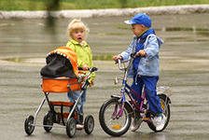


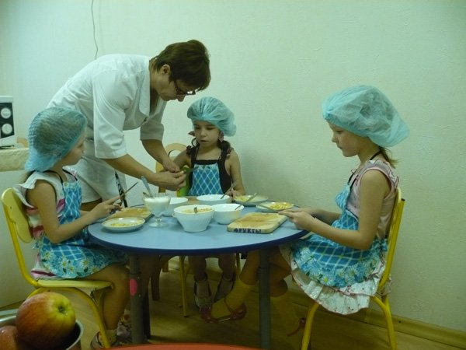
Спасибо за внимание!

